Slide 1
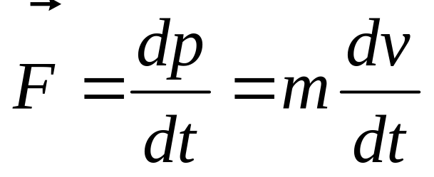
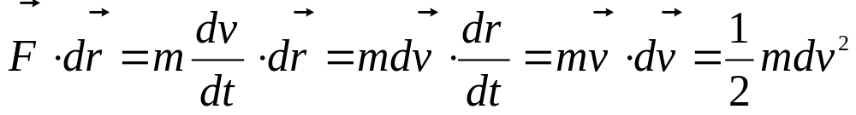
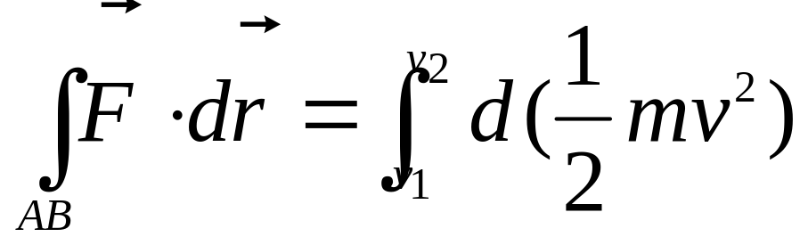

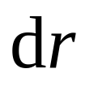
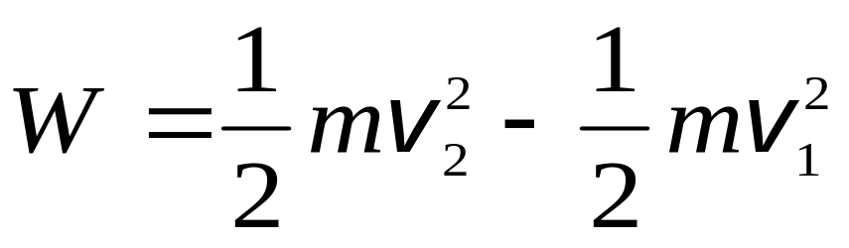


二 质点的动能定理
由
知：
A
θ
B

Slide 2
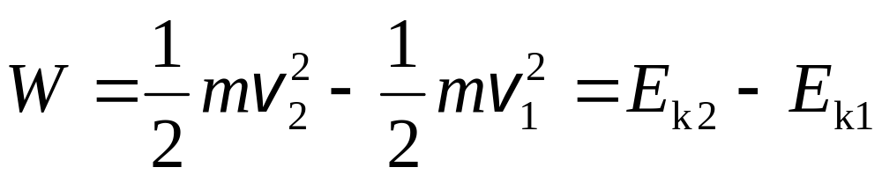
合外力对质点所作的功，等于质点动能的增量 ——质点的动能定理
功是过程量，动能是状态量；
注意
功和动能依赖于惯性系的选取，
但对不同惯性系动能定理形式相同．

Slide 3

例1 如图所示，一质量m =225kg的保险箱静止放置在光滑地面上，甲、乙两人用推力F₁=24.0N和拉力F₂=20.0N同时作用于此物体，使它沿直线移动了d =8.50m。设保险箱与地面间的摩擦可忽略不计。试计算
（1）两人对保险箱做的功为多少？
（2）两人对保险箱做功后，它的速率变为多大？
30°
40°

Slide 4




分析：如图所示，保险箱除受推力F₁和拉力F₂作用外，还受重力P 和地面的支撑力F_{N}的作用，但P 和F_{N}这两个力的方向均与保险箱移动的方向垂直，所以它们对保险箱均不做功。于是，在保险箱移动过程中只有推力F₁和拉力F₂做功。它们所做的功分别用W₁和W₂表示，它们对保险箱所做的总功则为W=W₁+W₂，即为保险箱受到的合功。
40°
30°

Slide 5
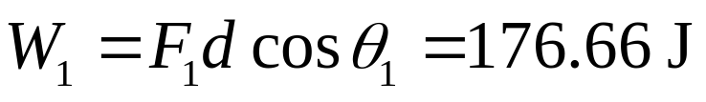
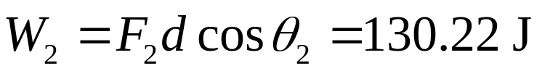
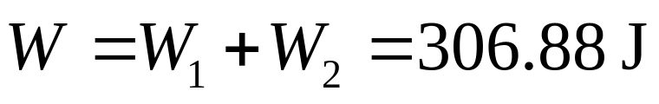
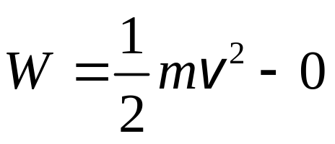
解答：
（1）两人对保险箱做的功为多少？
考虑到推力和拉力为恒力，它们分别做的功为
则两人做的总功为
（2）两人对保险箱做功后，它的速率变为多大？
考虑到保险箱初始速率v₀为零，由动能定理

Slide 6
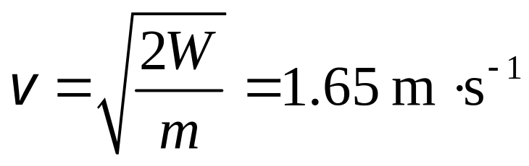
式中v即为两人对物体做功后物体的速率，即
注意：若甲、乙两人的推力和拉力是变化的，功的计算要用到积分运算。
拓展：如地面与保险箱之间的滑动摩擦因数μ =0.12，解答（2）需作什么变化呢？

Slide 7

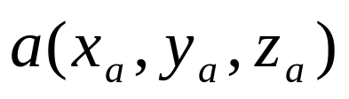

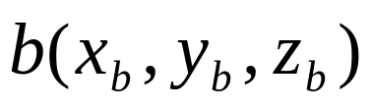


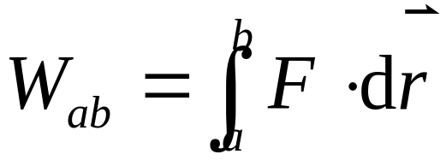

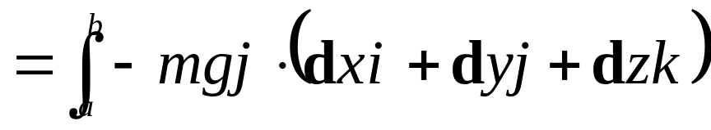



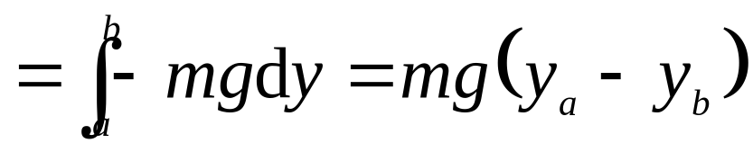
§3-5 保守力与非保守力 势能
（1）重力的功
初始位置
y
a
末了位置
y
b
重力做功仅取决于质点的始、末位置y_{a}和y_{b}，与质点经过的具体路径无关。

Slide 8
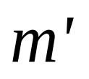



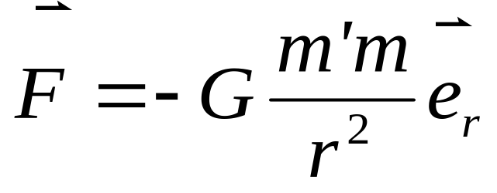



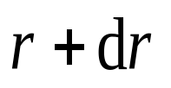
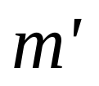
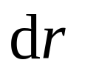



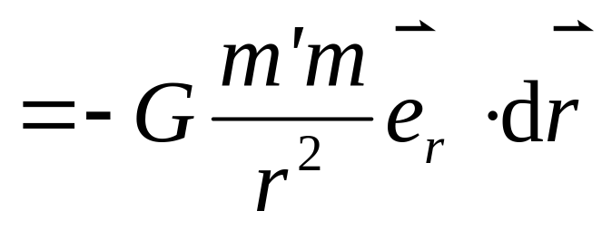

(2) 万有引力作功
对 的万有引力为
移动 时， 作元功为

Slide 9


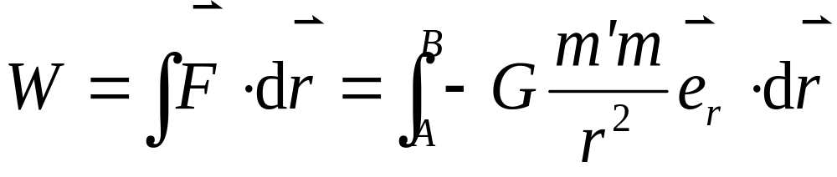
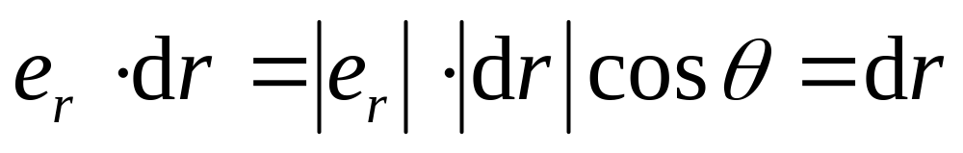
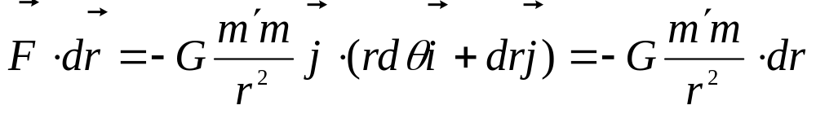
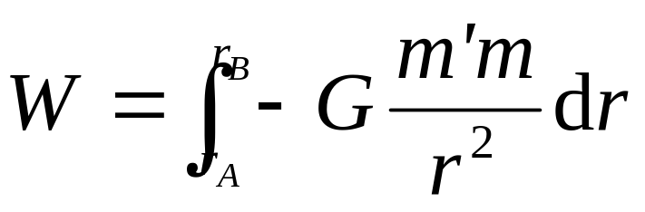
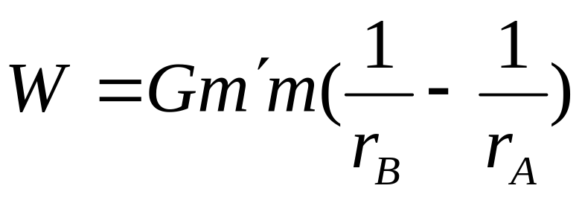
作功：
m从A到B的过程中
或极坐标

Slide 10

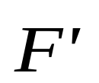






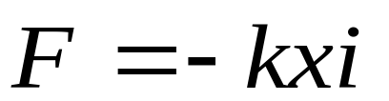
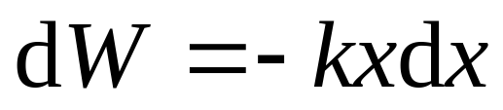
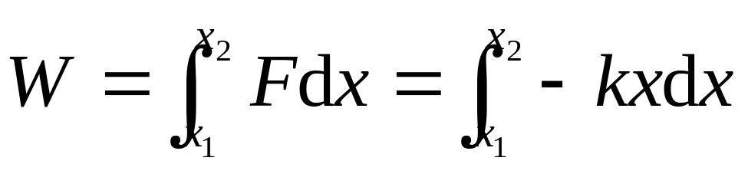
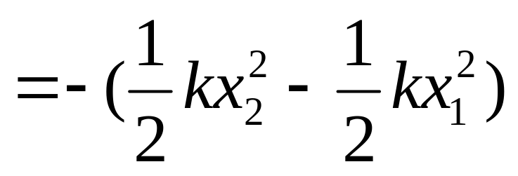
(3) 弹性力作功

Slide 11
F
dW
O
x₁
x₂
x
dx

Slide 12
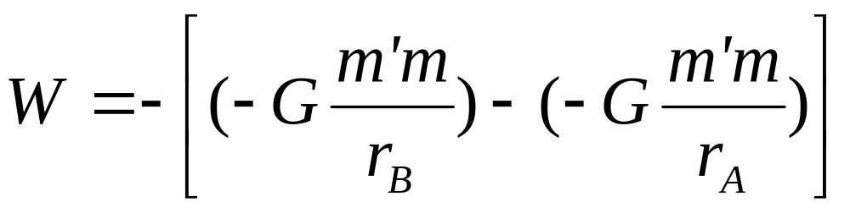
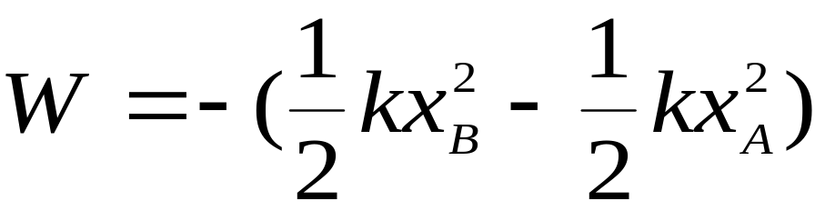
二 保守力与非保守力
保守力作功的数学表达式
保守力所作的功与路径无关，仅决定于始、末位置．
引力的功
弹力的功

Slide 13
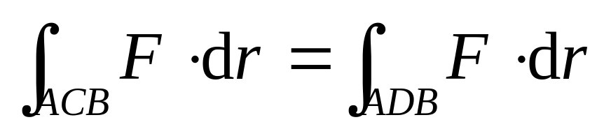

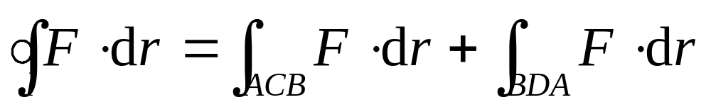

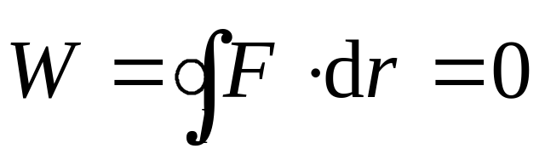
质点沿任意闭合路径运动一周时，保守力对它所作的功为零．
非保守力：力所作的功与路径有关．
（例如摩擦力）

Slide 14
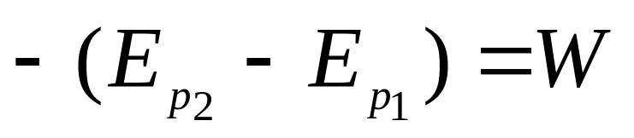
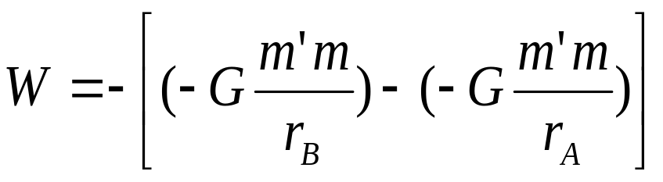
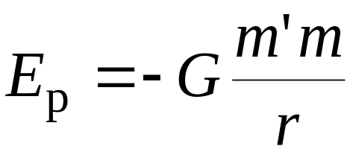
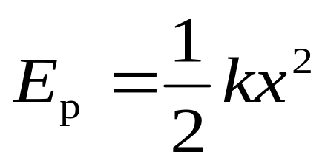
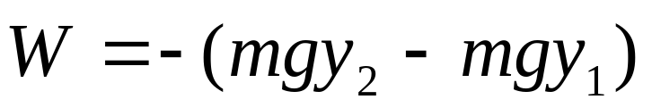
三 势能
势能定义：
与质点位置有关的能量．
引力的功
引力势能
弹力的功
弹性势能
重力的功

Slide 15
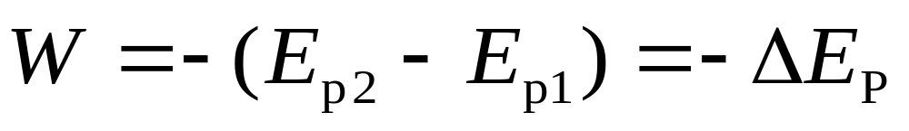
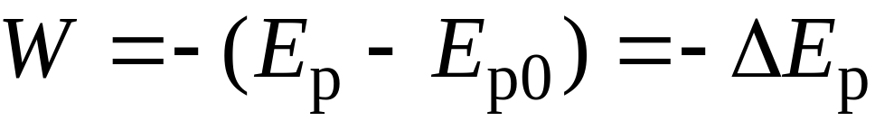
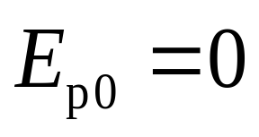
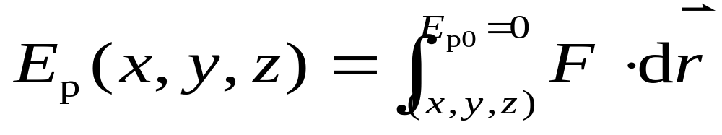
保守力的功
——保守力作功，势能减少
势能计算
令

Slide 16
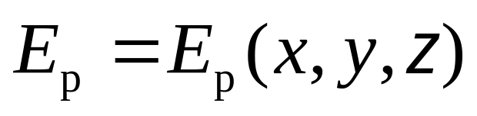
讨论
势能是状态的函数
势能具有相对性，势能大小与势能零
点的选取有关．
势能是属于系统的．
势能差与势能零点选取无关．

Slide 17
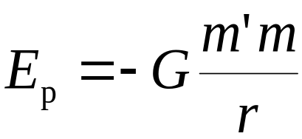
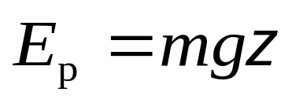
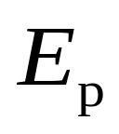








四 势能曲线
重力势能曲线
弹性势能曲线
引力势能曲线
END

Slide 18








由势函数求保守力

Slide 19




§3-6 功能原理 机械能守恒定律
一 质点系的动能定理
设：有n个质点构成一个质点系统
i
质点动能定理：
其中：
质点系的动能定理：
所有外力和内力对系统所作的功之和等于总动能的增量。

Slide 20




二 质点系的功能原理
由质点系的动能定理：
由保守力作功与势能关系：
可得：
质点系的功能原理：
质点系在运动过程中，所有外力的功和系统内非保守内力的功的总和等于系统机械能的增量。

Slide 21




三 机械能守恒定律
当
则
即
或
机械能守恒定律：
当作用于质点系的外力和非保守内力不做功或所做功的代数和等于零时，系统的总机械能保持不变。
说明：
（1）功总是和能量的变化与转换过程相联系，功是能量变化和转换的一种量度，而能量是代表物体系统在一定条件下所具有的作功本领。
（2）守恒定律的特点和优点：不研究过程细节而能对系统的状态下结论。

Slide 22

例2 如图所示，一块质量为m = 2.0g的冰从半径为r = 22.0cm的半球形花坛的边缘A无初速释放。设冰块与花坛之间无摩擦。问：
（1）势能零点分别取在花坛底部B和冰块释放点A时，冰块在A点和B点的势能E_{pA}和E_{pB}各为多少？
（2）冰块从A点滑落到B点的过程中，重力对冰块做多少功？两种势能零点选择下，冰块的势能改变ΔE_{p}是多少？
A
（3）冰块在B点的速度v多大？
B

Slide 23




分析：
解答：
（1）势能零点选在B点时， E_{pA}和E_{pB}分别为
势能零点选在A点时， E_{pA}和E_{pB}分别为
A
B

Slide 24





（2）重力为保守力，故
两种势能零点选择下，ΔE_{p}同为
即
（3）由机械能守恒，选B点为势能零点，有
A
得
B

Slide 25
注意：因为花坛的质量远比冰块的质量大，所以花坛可以看做不动。若花坛换做小碗，且碗放在光滑平面上，解答将更为复杂。
拓展：若冰块与花坛之间存在摩擦，且滑动摩擦因数为μ = 0.15，解答（3）中的结果是多少？

Slide 26








例3.一雪橇从高度为50m 的山顶上点A 沿冰道由静止下滑,山顶到山下的坡道长为500m。雪橇滑至山下点B后,又沿水平冰道继续滑行,滑行若干米后停止在C处。若摩擦因数为0.050。求此雪橇沿水平冰道滑行的路程。(点B附近可视为连续弯曲滑道，忽略空气阻力。)
解：以雪橇、冰道和地球为一系统，
由功能原理

Slide 27






又
可得
代入已知数据有

Slide 28












四 宇宙速度
``````
1.人造地球卫星 第一宇宙速度
地球半径为R_{E}，质量为ｍ_{E}，抛体质量为m，要使抛体在距离地面h高度绕地球以速度 作匀速圆周运动，求其最小的发射速度 。
解：
机械能守恒：
由牛顿定律：

Slide 29

我国1977年发射升空的东方红三号通信卫星

Slide 30




2. 人造行星 第二宇宙速度
抛体脱离地球引力而必须具有的发射速度。
（1）脱离地球引力处，抛体的引力势能为零。
（2）脱离地球引力时，抛体动能至少为零。
由机械能守恒定律：
``````
解得：

Slide 31




3. 飞出太阳系 第三宇宙速度
抛体脱离太阳系引力飞出太阳系必须的发射速度
首先抛体脱离地球引力场
设抛体脱离地球引力后，对地球的速度为

Slide 32







取太阳为参考系，设太阳的质量为ｍ_{s ，}抛体距太阳为R_{s，}抛体相对太阳的速度为 ，地球相对太阳的速度为 ,抛体相对地球的速度为 。
抛体要脱离太阳引力(引力势能为零,动能至少为零)

Slide 33





取太阳为参考系，设太阳的质量为ｍ_{s ，}抛体距太阳为R_{s，}抛体相对太阳的速度为 ，地球相对太阳的速度为 ,抛体相对地球的速度为 。
由牛顿二定律
可得
地球距太阳的距离，近日点147100000km远日点152100000km
由
可得

Slide 34







抛体的轨迹与能量的关系
椭 圆(包括圆)
抛物线
双曲线

Slide 35




例1 宇宙中有密度为 ρ 的尘埃， 这些尘埃相对惯性参考系静止．有一质量为 的宇宙飞船以初速 穿
过宇宙尘埃，由于尘埃
粘贴到飞船上，使飞船
的速度发生改变．求飞
船的速度与其在尘埃中飞行时间的关系. (设想飞船的外形是面积为S 的圆柱体）

Slide 36






解 尘埃与飞船作完全非弹性碰撞

